Slide 1
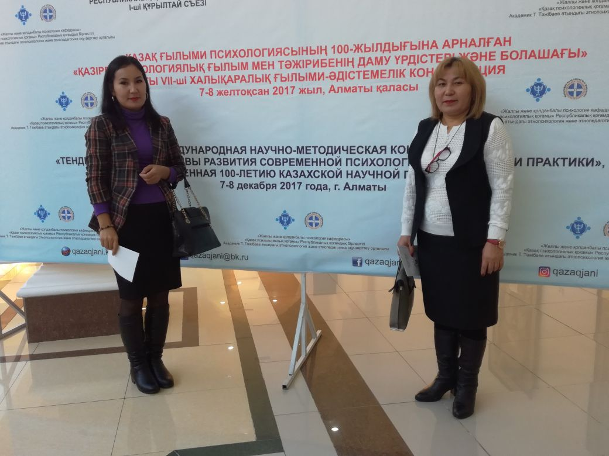
Педагог-психологи
средней школы-гимназии
№34 им. К.Абдыгулова
Саулебай Айгул Кайратқызы
Танагузова Улбосын Аутжановна

Slide 2


Slide 3

Ата-ананы назарына!
Еліміздегі балалар мен жасөспірімдердің өз-өзіне қол жұмсау статистикасы қорқынышты! Оның үстіне, өз бетінше баз кешетін балалардың көпшілігі бай-қуатты отбасында өседі және орын алған қайғылы оқиға олардың ата-аналары үшін таң қалдырады. Сүйіспеншілікке толы отбасында өскен психикалық сау баланы мұндай шарасыз қадамға не итермелейді? Солардың бір себебі интернет желісіндегі бала психикасына теріс ықпалды ойындар мен киббер атака жасаушы топтар. Қазіргі таңда осы зиянда әлемге баланың шырмалуын болдырмас үшін баланың интернеттегі ақпарттану әлемін ата-ана толықтай қадағалауы тиіс. Бір қарағанда философиялық ойға толы болып көрінетін ойындар мен ақпараттардың бала әлеміндегі түсінігіне сай ма, жоқ кері ұғымға итермелейді ме?, осы жағынан, құрметті ата-аналар! Өтініш, мұқият болыңыздар. Баланың көрген, ұққан нәрселерін бірге талдап үйреніңіздер.
Статистика детских и подростковых самоубийств в нашей стране приводит в ужас! Причем, большинство детей, которые уходят из жизни по собственной воле, растут в благополучных семьях, а произошедшая трагедия становится абсолютной неожиданностью для родителей. Что же толкает психически здорового ребенка, воспитывающегося в любящей семье, на такой отчаянный шаг? Одной из причин специалисты называют Интернет, точнее — социальные сети и сайты, провоцирующие детей на самоубийства.

Slide 4
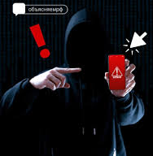
Қиындыққа жол бермеу үшін ата-аналар «сергек» болып, мыналарға назар аударуы керек: 1. Бала әлеуметтік желілердегі қандай топтарға жатады («Көк кит», «Киттер жүзіп барады», «Мені 4.20-да оят», f57, f58, «Тыныш үй», «Рина», «Қара мысық», «Schoolboy Runaway» деген атаулары бар топтар », «Ня» сау бол», «Кит теңізі», «Менің 50 күн бұрын...»); Бала өз парақшасында қандай хэш-тегтерді пайдаланады (олар хэш-тегінің қауіптілігі туралы айтады: #кит үйі, #150жұлдыз, #ff33, #f53, #f57, #f58, #d28. #morekitov, #tinic house , #ойын ойнағым келеді , #сүт жолы); Бұл ойындар бала психикасын бағындырушы әрі, баланың эмоцианалдық тәуелділігін басқарушы манипулятциялармен жүреді. Сондай-ақ, қатты қан- қырғын, қатігездікпен әділдікке жету миссиясындағы фильм, мультфильмдердің де ықпалын бақылау үшін баламен не көріп, нені ұғынғандарын сұрап, талдап отырыңыздар.
В каких группах в соцсетях состоит ребенок (опасны группы, содержащие в названии: «Синий кит», «Киты плывут вверх», «Разбуди меня в 4.20″, f57, f58, «Schoolboy Runaway», «Тихий дом», «Рина», «Ня пока», «Море китов», «50 дней до моего…»); Какие хэш теги использует ребенок на своей странице (говорят об опасности хэш теги : #дом китов, #150звёзд, #ff33, #f53, #f57, #f58, #d28. #морекитов, #тихий дом, #хочу в игру, #млечный путь);
Notes:
«

Slide 5
Ата-ана мән беруі керек маңызды жағдайлар:
Баланың парақшасына кіру рұқсаты ашық па: егер бала егжей-тегжейлі ақпаратқа қол жеткізуді бұғаттаған болса, қабырғадағы хат алмасуда «Мені 4.20-да оят», «Мен ойындамын» деген тіркестер болса, ата-аналар шұғыл түрде араласуы керек;
Баланың түнде ұйықтайтынын білу маңызды, әсіресе таңғы 4-5 шамасында;
Киімге назар аударыңыз, егер бала «ашық киім» кимесе, қолдары мен аяқтарын жаппаса, ол кесілген жерлерін жасырып жатқан болуы мүмкін;
Бөлмедегі заттарға назар аударыңыз: өткір заттар, зиянды құралдар, умаждалған қағаздар т.б;
Баланың мінез-құлқы қандай күрт өзгерісіне мән беріңіз: (тым ашулы, тым тұйықталу, жиі жылау т.б) шұғыл өзгерістердің пайда болуы, көп ұйықтай беру жағдайы;
Чтобы предотвратить беду, родителям необходимо быть “на чеку” и обращать внимание:
Открыт ли доступ к странице ребенка: если ребенок закрыл доступ к подробной информации, если в переписке на стене есть фразы «разбуди меня в 4.20″, «я в игре», родителям необходимо срочно вмешаться;
Важно знать, спит ли ребенок ночью, особенно около 4-5 утра;
Обратить внимание на одежду, если ребенок не носит “открытую одежду”, закрывает руки и ноги, возможно он прячет порезы;
Обратить внимание на вещи в комнате (наличие лезвия или “тайников”, которых раньше не было);
Обратить внимание на беспричинные изменения поведения ребенка.

Slide 6

Балаңызға нені түсіндіре білу маңызды:
Бала интернетте тез алданып қалады. Желінің ар жағында түрлі ниеттегі адамдар жазуы мүмкін. Баланың желіге өзі көңіл-күйі, суреттері мен оқиғаларын салуы арқылы өзі туралы, әлсіз жақтары туралы дерек қалдырады. Бұл ниеті жаман жандар үшін таптырмас қару. Баладан түрлі ақпараттар сұрау, қорқыту, бопсалау т.б болған жағдайда бала дереу ата-анасына хабар беруі қажеттігін білуі керек. Ата-анам ұрсады, түсінбейді,- деп жасырмас үшін, баламен ұрсып, кінәлап емес талдап, талқылап сөйлесу маңызды.
Детям важно объяснить, что:
В Интернете очень легко оказаться обманутым; Тот, кто пишет ребенку в Интернете, может оказаться кем угодно, поскольку Сеть позволяет скрывать свое истинное лицо и свои истинные мотивы; Если кто-то в Сети просит предоставить свои данные (адрес, возраст, телефон, режим дня ребенка и родителей, место работы родителей, данные личных документов и пр.), никогда не предоставлять такие сведения; Если кто-то угрожает, высказывает недопустимые и/или незаконные предложения, нужно сообщить родителям.

Slide 7
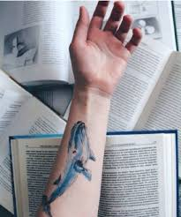
Как понять, что ребенок находится на грани и ему необходима помощь?
Есть несколько характерных признаков эмоциональных нарушений, которые могут привести к детской смерти по собственной воле. Родители, друзья и педагоги должны насторожиться, если увидят внезапные приступы гнева, беспричинную грусть, чувство вины. Требуют внимания ситуации, когда ребенку больше не доставляет положительных эмоций то, что раньше его радовало, ему часто становится скучно. Тревожными симптомами могут стать плохие оценки, снижение концентрации, добровольная изоляция от друзей и родных, потребность в одиночестве, нехарактерная задумчивость, размышления о жизни и смерти, отсутствие планов на будущее, игнорирование собственного внешнего вида или пренебрежение к порядку в своих вещах или комнате. При этом перемены следует искать не только во внешности и поведении ребенка, но и в его самочувствии. Речь идет о различных соматических нарушениях — головная боль, бессонница или повышенная сонливость, непонятные боли в животе, хроническая усталость и т. п. Также о приближающемся суициде могут предупреждать изменения в пищевых привычках — как потеря аппетита, так и обжорство.
БАЛАНЫҢ КӨҢІЛ-КҮЙІНЕ МӘН БЕРІҢІЗ. ОЛ ҚИЫНДЫҚТЫ ӨЗДІГІНЕН ШЕШЕ АЛМАЙДЫ.

Slide 8
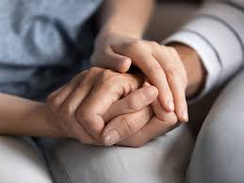
Стоит заметить, что далеко не все дети и подростки, “зависающие” в Интернете, засиживаются на сайтах и общаются в сообществах соцсетей, где пропагандируют суицид. Увлечение опасными играми может свидетельствовать о том, что в ребёнке накопилось много энергии, которая не находит подходящего выхода. Поэтому профилактикой будет знакомство ребенка с местами и способами раскрытия своего потенциала, например с “экстремальными”, но безопасными видами досуга: скалодром, картинг, пейнтбол, секция борьбы. Чаще всего суицидальные мысли возникают у ребенка, который сталкивается с проблемами в учебном заведении или дома. Если у ребенка нет заботливого авторитетного взрослого (родителя, учителя, наставника, старшего товарища…), который морально поддержит, услышит и поймет, ненавязчиво подскажет и направит на путь истинный, то, его психика будет открыта для любого внушения извне.
БАЛАНЫҢ ЖАН ӘЛЕМІН ТҮСІНУГЕ ТЫРЫСЫҢЫЗ,СІЗ СОЛ БАЛАҢЫЗДЫ ӨМІРІНЕ ЖАУАПТЫСЫЗ.

Slide 9
ТЫҢДАҒАНДАРЫҢЫЗҒА РАҚМЕТ

